Slide 1
Γυμνάσιο Καπνoχωρίου
Σχολικό έτος : 2018-2019
Τάξη : Β2
Μάθημα : θρησκευτικά
Θέμα :ΟΙ ΖΩΓΡΆΦΟΙ ΤΗΣ ΒΥΖΑΝΤΙΝΟΊΣ ΕΠΟΧΉΣ
Τίτλος εργασίας:ΟΙ ΖΩΓΡΆΦΟΙ ΤΗΣ ΒΥΖΑΝΤΙΝΟΊΣ ΕΠΟΧΉΣ
Της μαθήτριας Ντόι Δήμητρα
Καθηγήτρια :Νικολαΐδου Δέσποινα

Slide 2
ΟΙ ΖΩΓΡΆΦΟΙ ΤΗΣ ΒΥΖΑΝΤΙΝΟΊΣ ΕΠΟΧΉΣ
ο Θεοφάνησ ο έλληνασ.
Αντρέι ρουμπλιώφ
Δομήνικοσ Θεοτοκόπουλοσ

Slide 3
Θεοφάνησ ο έλληνασ
Γεννήθηκε στην Κωνσταντινούπολη, αλλά έζησε το μεγαλύτερο μέρος του βίου του στη Φεουδαλική Δημοκρατία του Νόβγκοροντ και τη Μοσχοβία. Πολλά από τα έργα του θεωρούνται θεμελιακά για τη ρωσική αγιογραφία, ενώ μεταξύ άλλων μαθητής του υπήρξε ο σπουδαίος Αντρέι Ρουμπλιόφ.

Slide 4
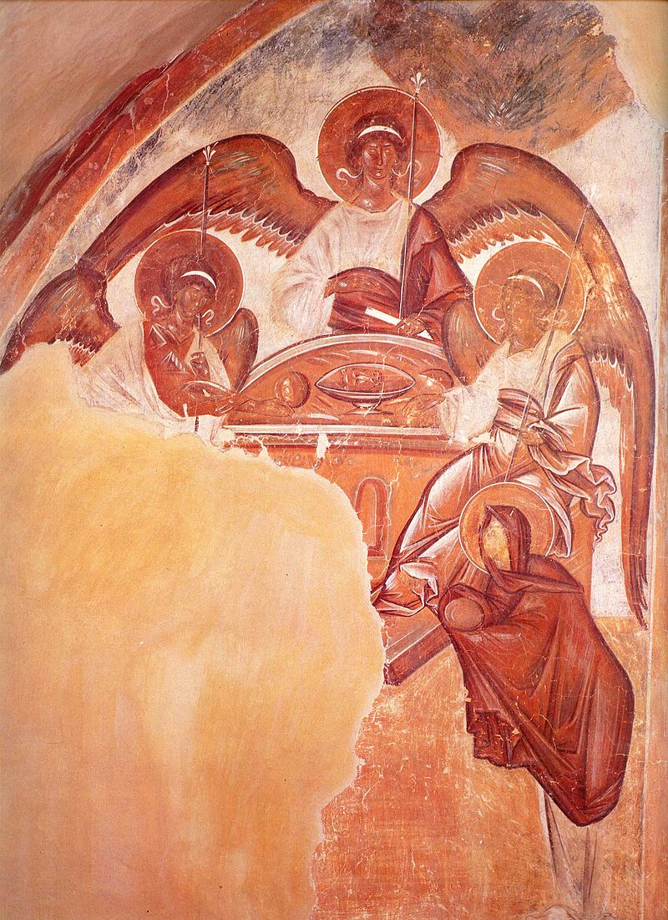
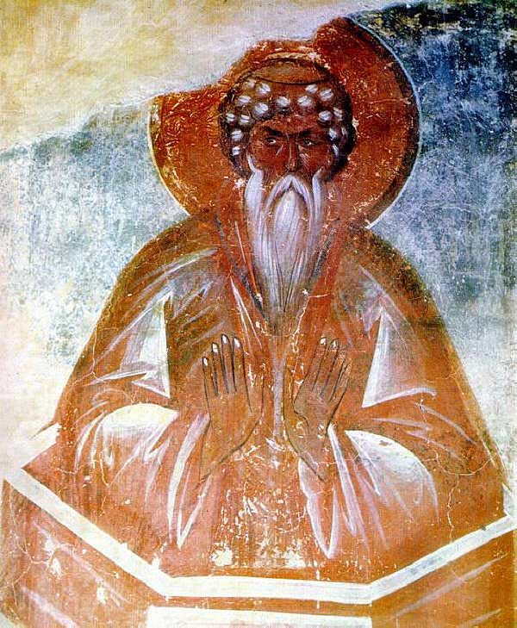
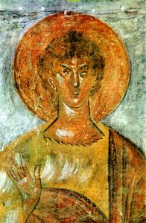
Κάποια έργα του Θεοφάνη Έλληνα είναι
Άγιος Δανιήλ Στόλπνικ
Αγία Τριάδα
Άγιος Μακάριος της Αιγύπτου
Άβελ

Slide 5
Αντρέι Ρουμπλιόφ
Ο Αντρέι Ρουμπλιόφ ( 1360 - 17 Οκτωβρίου 1428) θεωρείται ο κορυφαίος Ρώσος αγιογράφος του Μεσαίωνα.
Λίγα είναι γνωστά για τη ζωή του. Δεν ξέρουμε ούτε πού γεννήθηκε, ούτε ποιο ήταν το κοσμικό του όνομα, καθώς το όνομα «Απόστολος Ανδρέας» του δόθηκε όταν εκάρη μοναχός στη Μονή της Αγίας Τριάδας. Η πρώτη αναφορά στο όνομά του γίνεται το 1405 σε ένα έγγραφο, το οποίο αναφέρει ότι ανέλαβε την εικονογράφηση του Ναού του Ευαγγελισμού στο Κρεμλίνο μαζί με το Θεοφάνη τον Έλληνα και κάποιον μαΐστορα Πρόχορο. Αναφερόταν εκεί τελευταίος, και λόγω ηλικίας και λόγω αρχαιότητας.

Slide 6
Κάποια έργα του Αντρέι Ρουμπλιόφ είναι
Η Βάπτιση, Ναός του Ευαγγελισμού 1405
Η Θεοτόκος του Βλαδιμίρ, περί το 1405
Ο Ευαγγελισμός της Θεοτόκου, Ναός του Ευαγγελισμού 1405
Ευαγγελιστής Ιωάννης, 1408

Slide 7
Δομήνικοσ Θεοτοκόπουλοσ
Ο Δομήνικος Θεοτοκόπουλος γνωστός επίσης με το ισπανικό προσωνύμιο El Greco, δηλαδή Ο Έλληνας, ήταν Kρητικός ζωγράφος, γλύπτης και αρχιτέκτονας της Ισπανικής Αναγέννησης. Έζησε το μεγαλύτερο μέρος της ζωής του μακριά από την πατρίδα του, δημιουργώντας το κύριο σώμα του έργου του στην Ιταλία και στην Ισπανία. Εκπαιδεύτηκε αρχικά ως αγιογράφος στην Κρήτη, που αποτελούσε τότε τμήμα της ενετικής επικράτειας, και αργότερα ταξίδεψε στη Βενετία. Στην Ιταλία επηρεάστηκε από τους μεγαλύτερους δασκάλους της ιταλικής τέχνης, όπως τον Τιντορέτο και τον Τιτσιάνο, του οποίου υπήρξε μαθητής, υιοθετώντας στοιχεία από τον μανιερισμό. Το 1577 εγκαταστάθηκε στο Τολέδο, όπου έζησε μέχρι το τέλος της ζωής του και ολοκλήρωσε ορισμένα από τα πιο γνωστά έργα του.

Slide 8
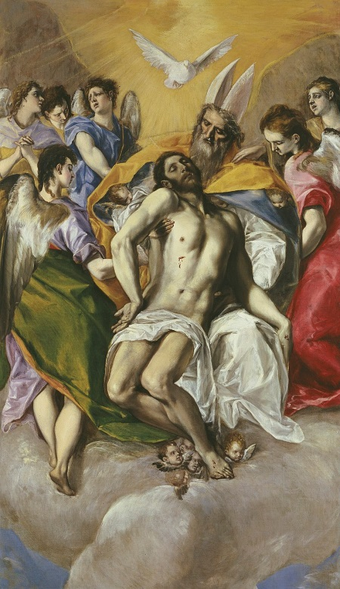
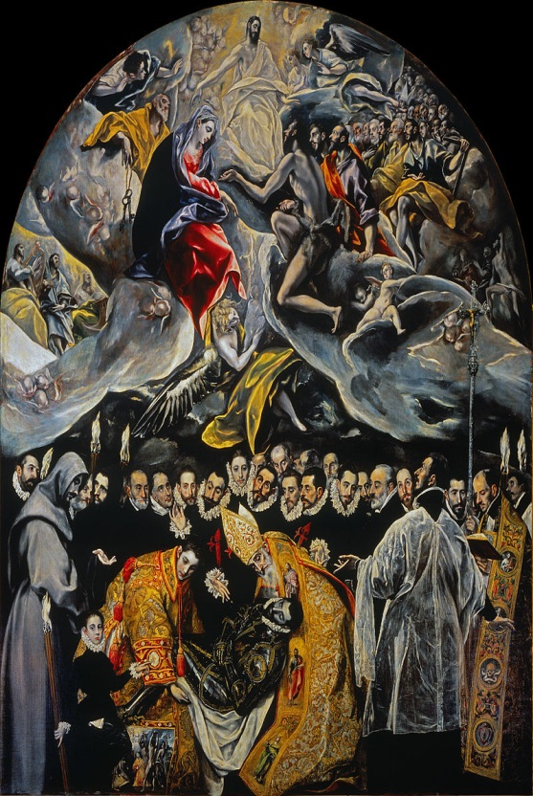
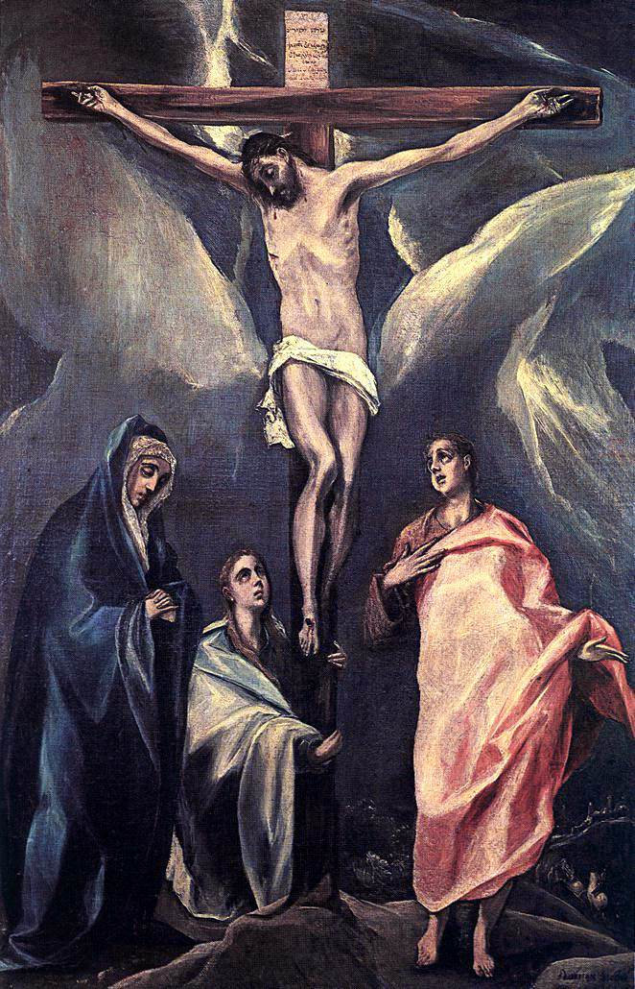
Κάποια έργα του Δομήνικο Θεοτοκόπουλο είναι
Η Αγία Τριάδα, 1577
Η ταφή του κόμη Οργκάθ, 1586-88
Ο Χριστός φέρων τον Σταυρόν, 1580
Σταύρωση, 1588

